Slide 1
경력기술서
강영훈 totohoon4@naver.com
010 4462 2064

Slide 2
목차
1. 자기소개 (3p)
2. 경력사항 (4~5p)
3. 2025 MD EXPO 게임 UX 실험 포스터 (6p)
4. 자격증 및 수료증 (7p)
2/7

Slide 3
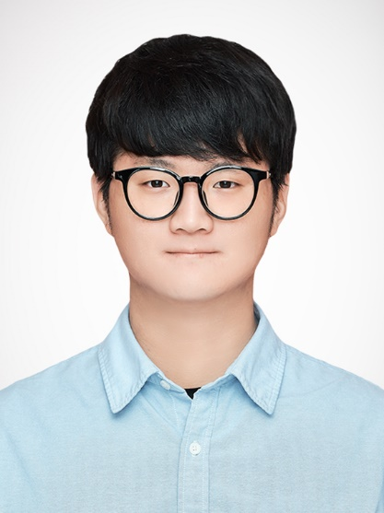
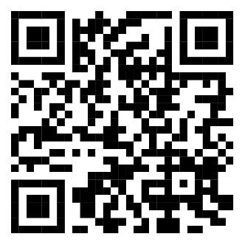
경력기술서
1. 자기소개
이름 : 강영훈 (Kang Yeong Hun)
이메일 : totohoon4@naver.com
전화번호 : 010 4462 2064
거주지 : 대구광역시 북구 대현동
경력 : 경력 (4개월)
자격증 : ISTQB CTFL
프로젝트 - 2025 MD EXPO 게임 UX 포스터 제출
(근사치 랭킹 UI의 몰입 유도와 인식 변화)
- 2024.05. ~ 2024.09. 컴투스,
제노니아: 크로노브레이크 TW 런칭
- 2024.01.04. ~ 2024.02.26. 컴투스,
‘QA캠퍼스 5기’ 수료
- 2022.12.07. (주)STA테스팅컨설팅,
‘실무 중심의 테스트 기초 교육’ 수료
스킬
버그 리포트
테스트케이스
문서 작성
JIRA
Excel
커뮤니케이션
95
95
90
90
85
90
끊임없이 배우며
발전하는 QA
강영훈 입니다.
포트폴리오 Github 링크
https://github.com/Karkang/YeongHun_portfolio
3/7

Slide 4


경력기술서
2. 경력사항
회사명/부서 컴투스/QA실 WZ-QA팀
직책 QA/테스터
근무기간 2024.05 ~ 2024.09
주요 업무 한국 업데이트/대만 런칭 스펙 QA
한국 업데이트/대만 런칭 스펙 QA 및 이슈 대응
게임 내 전체 데이터/확률과 기획서 비교 검증
부적합 공통화 리스트/기본 구동 체크리스트 확인
프로젝트 제노니아: 크로노브레이크 TW
JIRA, Google Sheet/Drive
퇴직 사유 대학 졸업을 위해 퇴직하였습니다.
4/7

Slide 5
경력기술서
2. 경력사항
근무기간 | 직위 | 담당업무 | 최종연봉(만원)
근무처 | 직책 | 상세 | 이직사유
2024.05 ~ 2024.09 | 사원 | [제노니아: 크로노브레이크 - 한국 업데이트 및 대만 런칭 QA 프로젝트] 1. 한국 업데이트 QA : 신규 콘텐츠(라카 폐허, 시련의 전당 5층, 공성전, 그림자 전장 시즌3) 및 UI 개선, 이벤트 던전 등 기능 검증 및 이슈 리포트 작성 → 신규 요소의 정상 작동 여부 및 과거 이슈 재발 방지 검토 2. 대만 런칭 QA : 메인/서브 퀘스트, 튜토리얼, 전체 메뉴, 이벤트 콘텐츠에 대해 텍스트 표현 및 사용자 이해도 관점의 검수 → 번역 누락, 길이 오류, 깨짐 현상 등 시각적, 기능적 오류 확인 3. 확률 콘텐츠 검증 : 페어리, 코스튬, 일반/실링 소환, 합성, 성장, 아이템 제작, 각인, 강화, 개화 등 → 기획서 기준 수치와 실제 적용 데이터 간 일치 여부 확인 및 반복 테스트 수행 4. 기타 주요 업무 : 부적합 공통화 리스트 및 기본 구동 체크리스트 기반 점검 JIRA를 활용한 이슈 등록 및 관리, Google Sheet 기반 테스트 결과 정리 및 협업 진행 | 3,010 (만원)
컴투스 | 팀원 |  | 대학 졸업을 위해 퇴직
5/7

Slide 6
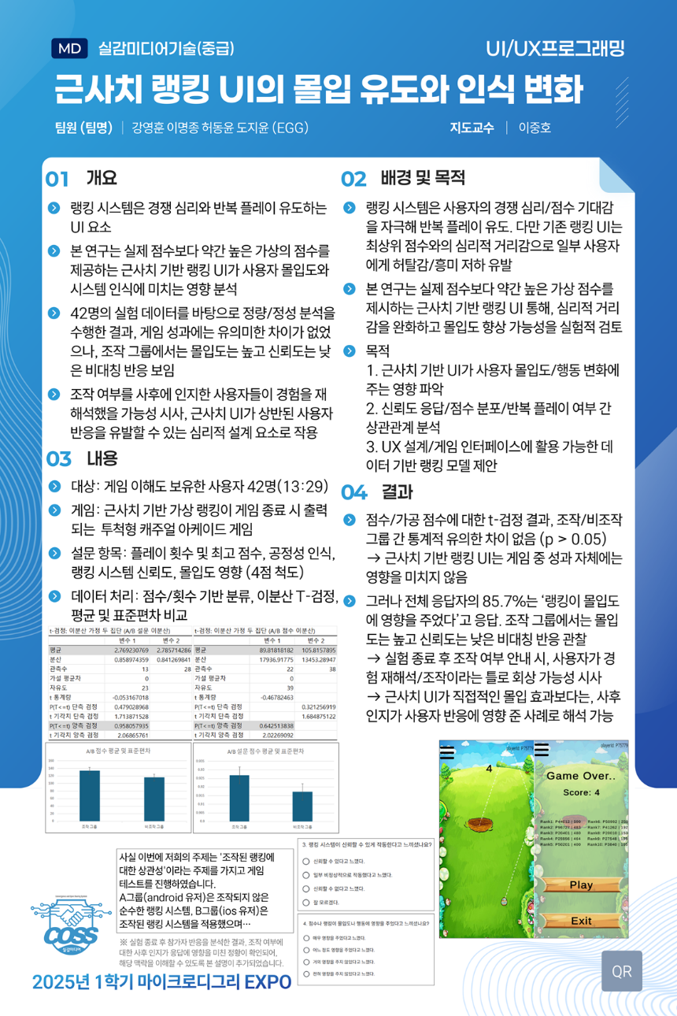
포트폴리오 Github 링크 : https://github.com/Karkang/YeongHun_portfolio
경력기술서
3. 2025 MD EXPO 게임 UX 실험 포스터
주제 : 근사치 랭킹 UI의 몰입 유도와 인식 변화
내용
1. 실제 점수보다 약간 높은 가상 점수를 조작 그룹에 제공 후 실험 진행
2. 실험 종료 후 조작 여부 안내 및 설문 수집
3. 조작과 비조작 그룹의 점수 및 설문 비교
(42명, Android(조작)/Desktop(비조작) 분리 실험)
결과
1. 게임 점수 자체에는 유의미한 차이 없음 (p > 0.05)
2. 응답자 85.7%, 랭킹이 몰입에 영향을 주었다고 응답
(조작 그룹의 몰입도 높고, 신뢰도 낮은 비대칭 반응)
3. 실험 종료 후 안내된 조작 여부가 사용자에게 플레이 경험을 재해석하게 만듦
시사점 : 근사치 UI의 직접적인 효과보다는,사후 인지를 통해 사용자 반응을 재구성하게 만드는 심리적 설계 요소가 작용할 가능성을 시사함
6/7

Slide 7
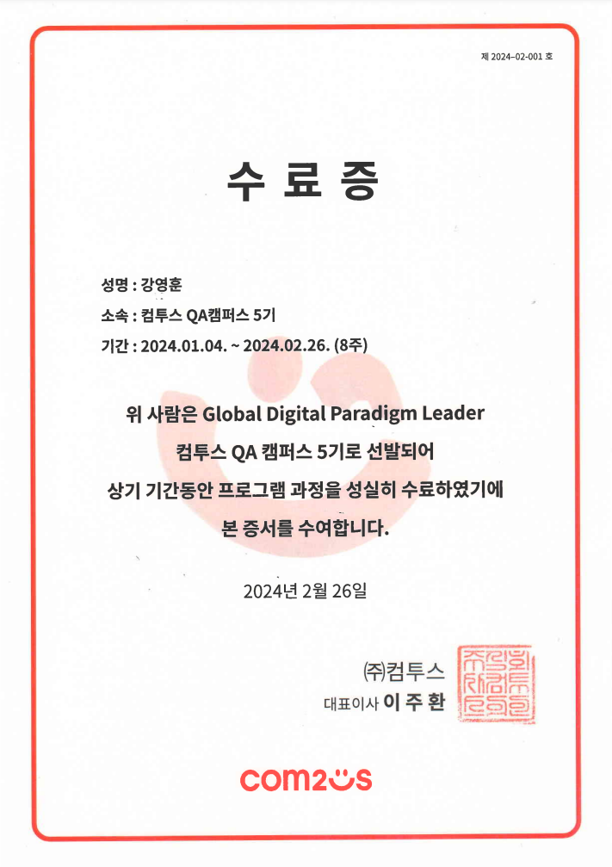
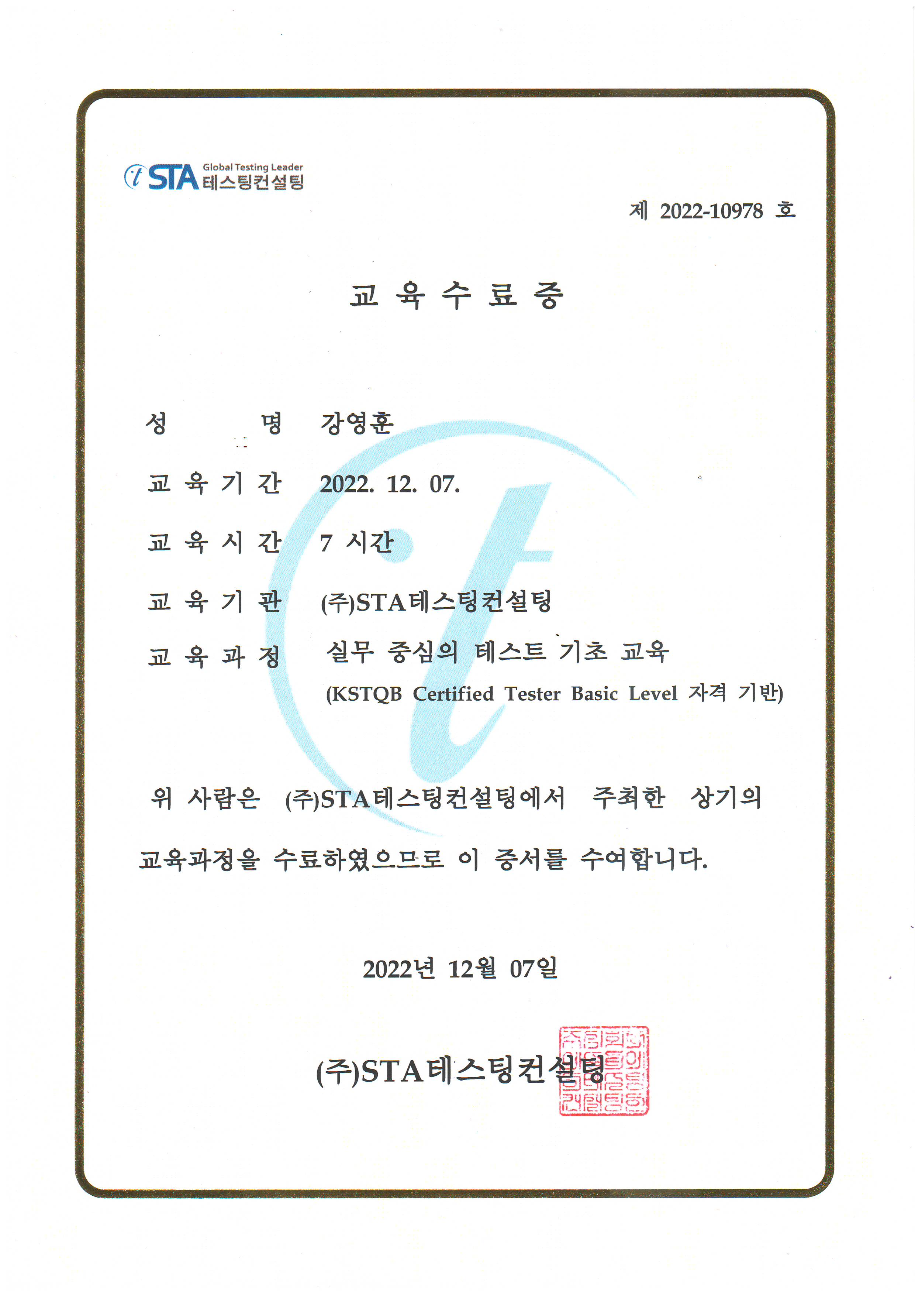
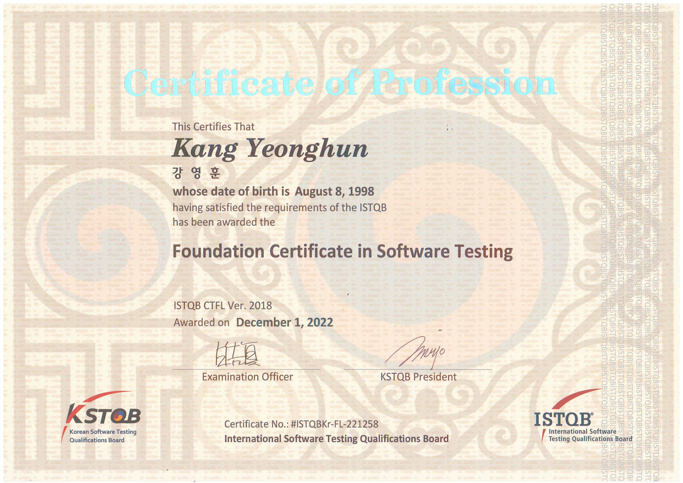
경력기술서
4. 자격증 및 수료증
컴투스 QA캠퍼스 5기 수료증
실무 중심의 테스트 기초 교육 수료증
ISTQB Foundation Level 자격증
ISTQB CTFL Mobile Application Testing 자격증과 외국어 시험을 준비하는 등,
끊임없이 배우며 발전하는 QA가 되기 위해 노력 중입니다.
7/7

